Slide 1
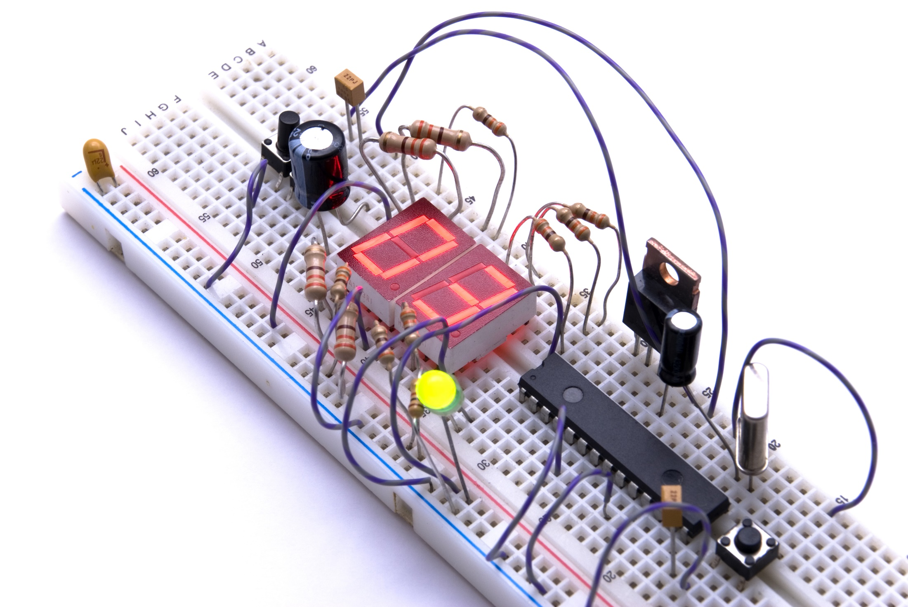
BAB 2
SISTEM BILANGAN
Sumber: shutterstock.com

Slide 2
PETA KONSEP
Pengertian gerbang logika
Gerbang logika
Gerbang logika OR
Gerbang logika
Gerbang Logika
Gerbang logika AND
Gerbang logika NOR
Gerbang logika
Gerbang logika

Slide 3
Pengertian Gerbang Logika
Gerbang logika adalah sebuah blok, sirkuit, atau rangkaian dasar digital yang berfungsi mengolah setiap masukan dan keluaran data digital.
Sebuah gerbang logika dapat menerima banyak masukan, namun hanya memiliki 1 keluaran.
Output yang dihasilkan hanya memiliki dua kemungkinan, yaitu true (1) atau false (0). Output tersebut bergantung pada operasi yang dilakukan terhadap input.

Slide 4
Gerbang Logika OR
Gerbang OR dapat menerima dua atau lebih input dan menghasilkan sebuah output. Gerbang ini akan menghasilkan nilai true apabila salah satu input-nya bernilai true. Nilai output (X) dari gerbang OR dapat digambarkan sebagai berikut.
X = A OR B atau X = A + B

Slide 5
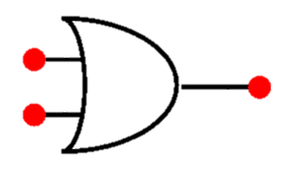
Tabel kebenaran OR dengan 3 masukan
A | B | C | X = A + B + C
0 | 0 | 0 | 0
0 | 0 | 1 | 1
0 | 1 | 0 | 1
0 | 1 | 1 | 1
1 | 0 | 0 | 1
1 | 0 | 1 | 1
1 | 1 | 0 | 1
1 | 1 | 1 | 1
Gerbang logika OR

Slide 6
Gerbang Logika AND
Gerbang AND dapat menerima dua atau lebih input dan menghasilkan sebuah output. Gerbang ini akan menghasilkan nilai true hanya jika semua input-nya bernilai true. Nilai output (X) dari gerbang AND dapat digambarkan sebagai berikut.
X = A AND B atau X = A.B atau X = AB

Slide 7
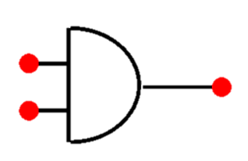
Tabel kebenaran AND dengan 3 masukan
A | B | C | X = A + B + C
0 | 0 | 0 | 0
0 | 0 | 1 | 0
0 | 1 | 0 | 0
0 | 1 | 1 | 0
1 | 0 | 0 | 0
1 | 0 | 1 | 0
1 | 1 | 0 | 0
1 | 1 | 1 | 1
Gerbang logika AND

Slide 8
Gerbang Logika NOT
Gerbang NOT atau inverter hanya menerima satu input dan menghasilkan sebuah output. Prinsip kerja gerbang logika ini sangat sederhana. Semua nilai input data yang diterima akan dibalik menjadi berlawanan, nilai 0 menjadi 1, dan sebaliknya, nilai 1 menjadi 0. Nilai output (X) dari gerbang NOT dapat digambarkan sebagai berikut.
X = NOT A atau X = Ā

Slide 9
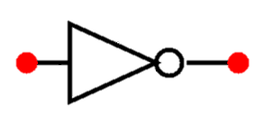
Tabel kebenaran gerbang NOT
A | X = Ā
0 | 1
1 | 0
Gerbang logika NOT

Slide 10
Gerbang Logika NOR (NOT OR)
Gerbang NOR dapat menerima dua atau lebih input dan menghasilkan sebuah output. Gerbang ini akan menghasilkan nilai yang berlawanan dengan gerbang OR. Nilai output (X) dari gerbang NOR dapat digambarkan sebagai berikut.
X = A OR B atau X = A + B

Slide 11
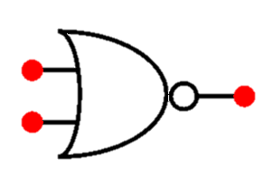
Tabel kebenaran NOR dengan 2 masukan
A | B | X = A + B
0 | 0 | 1
0 | 1 | 0
1 | 0 | 0
1 | 1 | 0
Gerbang logika NOR

Slide 12
Gerbang Logika NAND
Gerbang NAND dapat menerima dua atau lebih input dan menghasilkan sebuah output. Gerbang ini akan menghasilkan nilai yang berlawanan dengan gerbang AND. Nilai output (X) dari gerbang NAND dapat digambarkan sebagai berikut.
X = A NAND B atau X = A.B atau X = AB

Slide 13
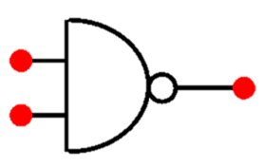
Tabel kebenaran NAND dengan 2 masukan
A | B | X = AB
0 | 0 | 1
0 | 1 | 1
1 | 0 | 1
1 | 1 | 0
Gerbang logika NAND

Slide 14
Gerbang Logika XOR
Gerbang XOR dapat menerima dua atau lebih input dan menghasilkan sebuah output. Gerbang ini akan menghasilkan nilai true apabila input yang dimasukkan memiliki nilai yang berbeda. Nilai output (X) dari gerbang XOR dapat digambarkan sebagai berikut.
X = A B atau X = ĀB+ AB

Slide 15
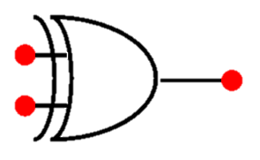
Tabel kebenaran XOR dengan 2 masukan
A | B | X = A B
0 | 0 | 0
0 | 1 | 1
1 | 0 | 1
1 | 1 | 0
Gerbang logika XOR

Slide 16
Gerbang Logika XNOR
Gerbang XNOR dapat menerima dua atau lebih input dan menghasilkan sebuah output. Gerbang ini akan menghasilkan nilai true apabila input yang dimasukkan memiliki nilai yang sama. Nilai output (X) dari gerbang XNOR dapat digambarkan sebagai berikut.
X = A + B atau X = AB + AB

Slide 17
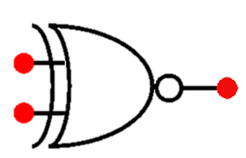
Tabel kebenaran XNOR dengan 2 masukan
A | B | X = A B
0 | 0 | 1
0 | 1 | 0
1 | 0 | 0
1 | 1 | 1
Gerbang logika XNOR

Slide 18
TUGAS
Jawablah pertanyaan di bawah ini dengan singkat dan jelas.
Gambarkan rangkaian logika OR dengan empat input menggunakan kombinasi gerbang logika AND.
Buat Tabel kebenaran rangkaian tersebut.

